Slide 1
웹프로그래밍 12주대면실습과제
빅데이터 전공
20185135
서주현

Slide 2
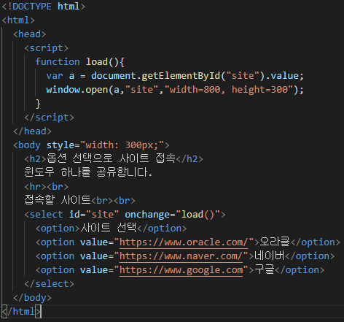
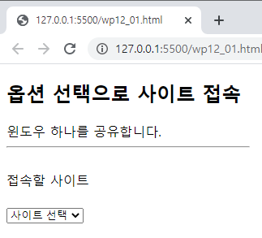
실습과제 1 : 코드
< 처음 로딩 시 화면>

Slide 3
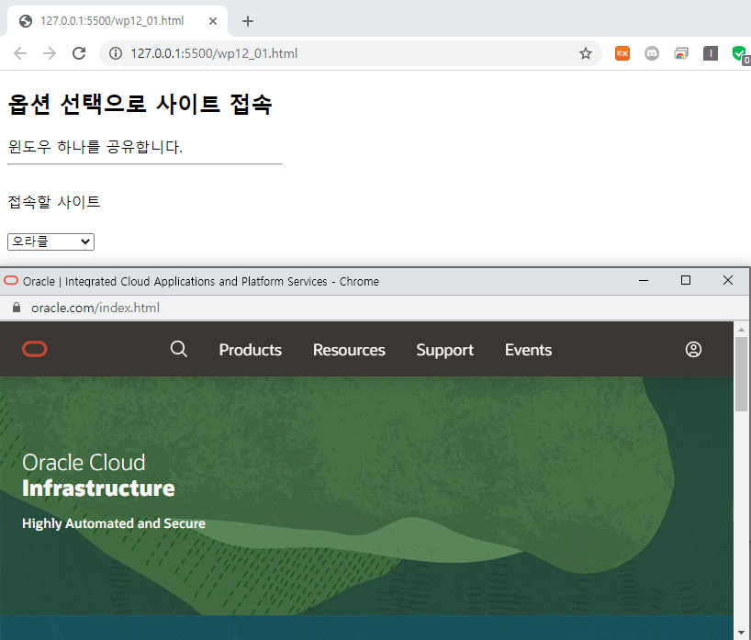
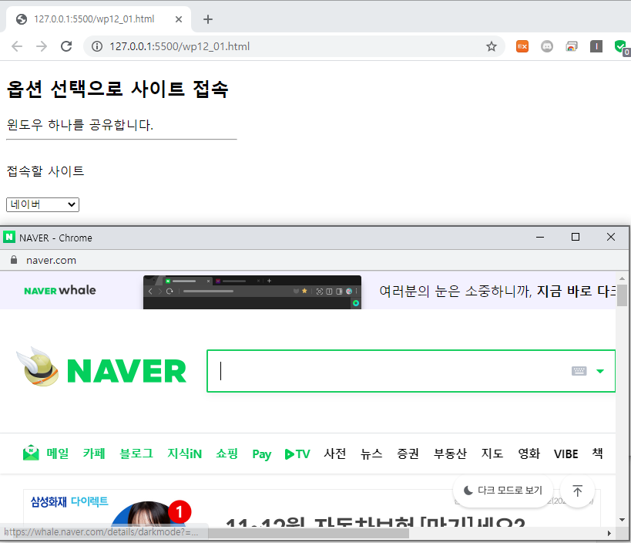
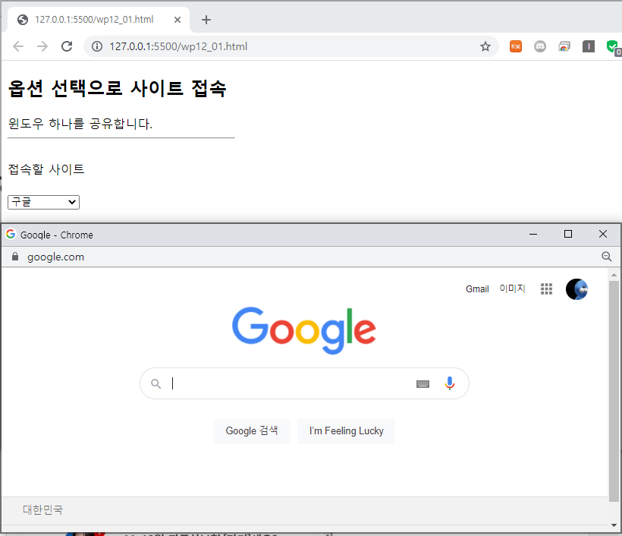
실습과제 1 : 실행화면
< 오라클 선택 시 화면>
< 네이버 선택 시 화면>
< 구글 선택 시 화면>

Slide 4
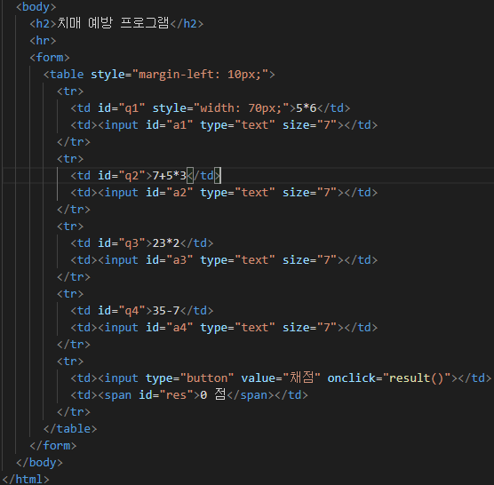
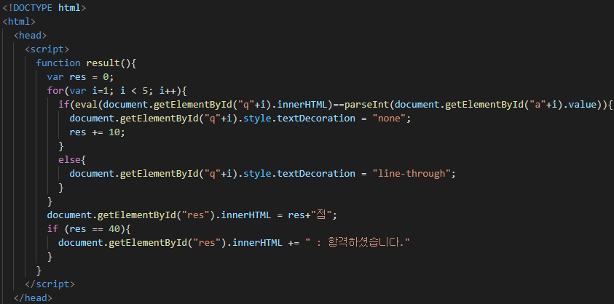
실습과제 2 : 코드
(2)
(1)

Slide 5
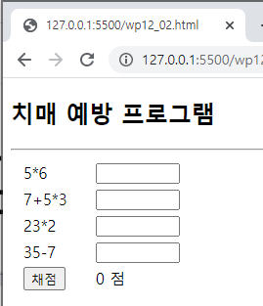
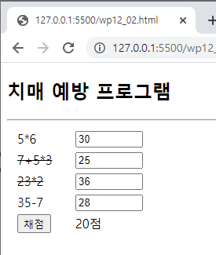
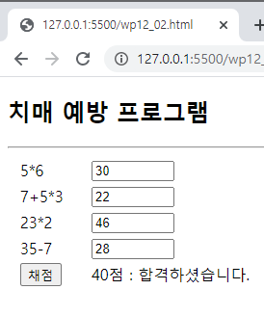
실습과제 2 : 실행화면
< 처음 로딩 시 화면>
< 2문제 틀렸을 때 화면>
< 전부 맞았을 때 화면>

Slide 6
감사합니다

